Slide 1
EDUCAÇÃO EM DIREITOS HUMANOS
GTDH: Grupo de Trabalho e Extensão Direitos Humanos ESALQ/USP
Piracicaba
2018
Disciplina: 0110130
Vida universitária e cidadania

Slide 2
O MINISTÉRIO DA EDUCAÇÃO, O CONSELHO NACIONAL DE EDUCAÇÃO, O CONSELHO PLENO,
por meio da RESOLUÇÃO Nº 1, DE 30 DE MAIO DE 2012 estabelece
AS DIRETRIZES NACIONAIS PARA A EDUCAÇÃO EM DIREITOS HUMANOS.
Art. 3º A Educação em Direitos Humanos, com a finalidade de promover a educação para a mudança e a transformação social, fundamenta-se nos seguintes princípios:
I - dignidade humana;
II - igualdade de direitos;
III - reconhecimento e valorização das diferenças e das diversidades;
IV - laicidade do Estado;
V - democracia na educação;
VI - transversalidade, vivência e globalidade;
VII - sustentabilidade socioambiental.

Slide 3
Grupo de Trabalho Direitos Humanos ESALQ-USP
A multidimensio-nalidade da violência
Os desafios socioambientais
Conexão entre o ambiente e as pessoas
Os princípios de cidadania e ética que sustentam uma sociedade democrática

Slide 4
Grupo de Trabalho Direitos Humanos ESALQ-USP
MISSÃO:
VISÃO:
VALORES:
Promover na Universidade a discussão e a reflexão sobre os Direitos Humanos.
Constituir um espaço reconhecido de liberdade democrática através do debate de temas relevantes para a Universidade e para a sociedade, onde o diálogo seja possível e o respeito às pessoas uma realidade.
Respeito à diversidade e singularidade;
Repúdio a toda e qualquer forma de violência;
Livre manifestação e participação;
Democratizar as relações humanas e os processos educativos.

Slide 5
Vídeo, análise e trabalho em grupo
“Nascido para matar”
Ano: 1987
Diretor: Stanley Kubrick
Trata-se de um treinamento de recrutas para combater na Guerra do Vietnã. Após serem transformados em fuzileiros navais, eles são enviados para a guerra e quando lá chegam se deparam com seus horrores.

Slide 6
Questões para análise
Na sua percepção, qual é o tipo de comunicação que foi utilizada?
Por que foi utilizada naquele momento?
Qual é o objetivo desse tipo de comunicação?
Quais são os resultados que essa comunicação produz?
Responder por escrito. Uma folha por grupo.
Tempo de execução: 20 minutos

Slide 7
1) Na sua percepção, qual é o tipo de comunicação que foi utilizada?
Houve uma comunicação não-violenta...?
A CNV desenvolve habilidades de linguagem e comunicação
que fortalecem a capacidade de continuarmos humanos, mesmo
em condições adversas;
“A CNV nos ensina a observarmos cuidadosamente (e sermos capazes de identificar) os comportamentos e as condições que estão nos afetando. Aprendemos a identificar e a articular claramente o que de fato desejamos em determinada situação” (ROSENBERG, 2006: 21).

Slide 8
2) Por que foi utilizada naquele momento?
Criar medo para impor autoridade.

Slide 9
3) Qual é o objetivo desse tipo de comunicação?
Desconstruir a personalidade da pessoa que ingressa nesse sistema para reconstruir a de um “combatente”;
Criar uma consciência de guerra (polarização);
Criar um ambiente propício para a formação de uma determinada cultura.

Slide 10
4) Quais são os resultados que essa comunicação produz?
Obediência/medo (O que é obedecer?);
Pode gerar sentimentos de: rebeldia, apatia, depressão, “orgulho”;
Reprodução da comunicação e comportamento.

Slide 11
Campo de forças / Análise do vídeo
Aproveitar
Ampliar
Fatores positivos
Minimizar
Eliminar
- Comunicação violenta (do outro)
- Polarização (presente no ambiente)
- Comunicação violenta (minha)
- Medo/Ansiedade
- Reprodução da comunicação/comportamento
Fatores negativos
Baixo controle
Alto controle

Slide 12
Campo de forças / ESALQ
Aproveitar
Ampliar
- Assuidade e participação (própria)
- Cuidar do próprio ritmo biológico
- Comprometimento, empenho, responsabilidade
- Docentes que preparam a aula
- Biblioteca Central (atendimento e infraestrutura)
Fatores positivos
Minimizar
Eliminar
- Salas muito cheias
- Docentes que não preparam a aula
- Depressão... (ambiente)
- Buscar lugar de maior atenção na sala de aula
- Festa todo dia afetando o empenho e sono na aula
Fatores negativos
Baixo controle
Alto controle

Slide 13
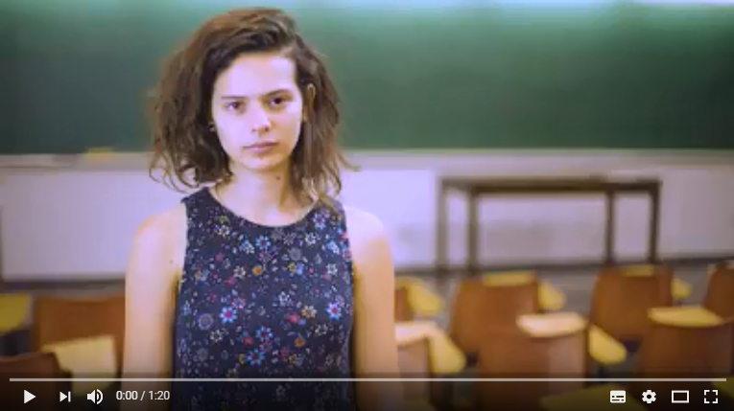
Vídeo GTDH e TUSP: Setembro Amarelo
o GTDH em parceria com o TUSP (Teatro da USP), durante a 22ª Semana de Arte e Cultura no campus da ESALQ realizou a Oficina de Criação de Audiovisual, elaborando um vídeo que procura conscientizar universitários e familiares sobre esta questão de saúde pública.

Slide 14
Exercício individual: Analise os fatores que influenciam (apoiam ou restringem) o ambiente educacional da ESALQ. Encontre pelo menos dois fatores para cada quadrante.
Aproveitar
Ampliar
Fatores positivos
Minimizar
Eliminar
Fatores negativos
Baixo controle
Alto controle

Slide 15
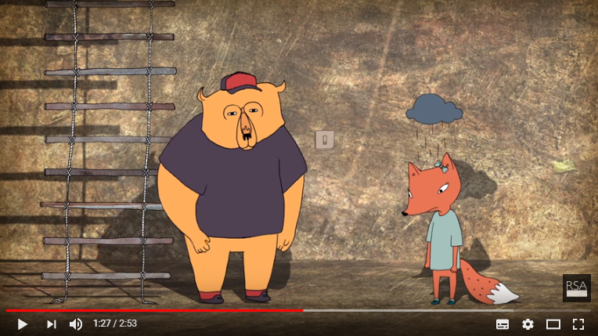
Vídeo: Empatia

Slide 16
Os 30 artigos da Declaração Universal dos Direitos Humanos, promulgada em 1948 pela ONU (Organização das Nações Unidas):
Todos Nós Nascemos Livres e Iguais
Não Discriminar
O Direito à Vida
Nenhuma Escravatura
Nenhuma Tortura
Tu Tens Direitos Não Importa Onde Vás
Somos Todos Iguais Perante a Lei
Os Direitos Humanos São Protegidos Por Lei
Nenhuma Detenção Injusta
O Direito a Julgamento
Estamos Sempre Inocentes Até Prova em Contrário
O Direito à Privacidade
Liberdade para Mover
O Direito a Asilo
Direito a uma Nacionalidade
Casamento e Família
O Direito às Tuas Próprias Coisas
Liberdade de Pensamento
Liberdade de Expressão
Direito de Ajuntamento Político
21. O Direito à Democracia
22. Segurança Social
23. Direito dos Trabalhadores
24. O Direito à Diversão
25. Comida e Abrigo para Todos
26. O Direito à Educação
27. Direito de Autor
28. Um Mundo Justo e Livre
29. Responsabilidade
30. Ninguém Pode Tirar-lhe os Seus Direitos Humanos
https://educacaoindigenaedireitoshumanos.wordpress.com

Slide 19
Grupo de Trabalho e Extensão Direitos Humanos
Coordenação: Prof. Ademir de Lucas
LES - Departamento de Economia, Administração e Sociologia Rural
E-mail: gtdh_esalq@usp.br

